Slide 1


Slide 2

Законодательные нормы здоровьесбережения детей с ОВЗ
Закон РФ «Об образовании в РФ» (с изменениями на 2 июля 2021 года, ст.54 «Права несовершеннолетних в сфере охраны здоровья» Статья 41
ФЗ 323 «Об основах охраны здоровья граждан в РФ», ст.54 «Права несовершеннолетних в сфере охраны здоровья»
Постановление Главного государственного санитарного врача Российской Федерации от 28 сентября 2020 года №28 «Об утверждении санитарных правил СП 2.4.3648-20 «Санитарно-эпидемиологические требования к организациям воспитания и обучения, отдыха и оздоровления детей и молодежи»
Государственной программой Российской Федерации «Доступная среда»
Оценка состояния социальной инфраструктуры детства и прогнозной оценки перспектив и направлений ее развития, программа Десятилетие детства
Приказ Минздрава России от 4 апреля 2003 года N 139 «Об утверждении Инструкции по внедрению оздоровительных технологий в деятельность образовательных учреждений»

Slide 3
Законодательные нормы
здоровьесбережения детей с ОВЗ
Порядок и правила приема в образовательную организацию
Специфика организации процесса обучения по АООП
Объем учебной нагрузки и ее распределение по основным видам учебной деятельности
Характеристика специальных условий обучения и оснащения техническими средствами для коллективного и индивидуального пользования
Нормы обеспечения и правила организации доступной и развивающей образовательной среды
Укомплектованностью педагогическими и медицинскими кадрами
Нормы аккредитации и контроля образовательной деятельности

Slide 4
Здоровьесберегающие ресурсы
системы образования
Здоровьесберегающие образовательные технологии (ЗОТ) -
это комплекс наукоемких технологий, пошедших экспертизу и апробацию на практике, представляющие модель педагогической деятельности, в которой учитываются возрастно-половые особенности детей и состояние их здоровья.
Ресурсы
Нормативно-правовая и материально-техническая база
Санитарно-гигиенические требования
Вариативный характер содержания образования
Профессиональная компетентность кадров
Регулярность, объем и качество мероприятий по укреплению здоровья школьников
Результаты
Благоприятные и безопасные условия обучения в организации
Снижение утомляемости в процессе обучения
Профилактика риска развития нарушений здоровья и возникновения школьно-обусловленной патологии
Поддержание стабильного уровня функционирования организма и его физиологических систем

Slide 5

Структура нарушений здоровья детей
Значительное снижение заболеваемости среди детей в возрасте 0-14 л.
1.7
На 1000 детей соответствующего возраста
1.7
1.6
1.9
1.6
1.7

Slide 6
Междисциплинарная сущность термина «ОВЗ»
Ограниченные возможности здоровья - социальные ограничения обусловленные нарушениями здоровья
III, IV, V группы
Нарушения здоровья
утрата/потеря
аномалия или порок
хроническое или функциональное расстройство анатомической структуры и (или) функции организма человека
Программа
Техническое оснащение
Образовательные условия
Кадры

Slide 7
Междисциплинарный принцип в образовании детей с ОВЗ
Актуальное состояние познавательного развития
Степень сохранности функция
Обоснованный клинический диагноз
Программа , условия, кадры, техническое оснащение
Социальная ситуация развития
Индивидуальные психологические характеристики

Slide 8
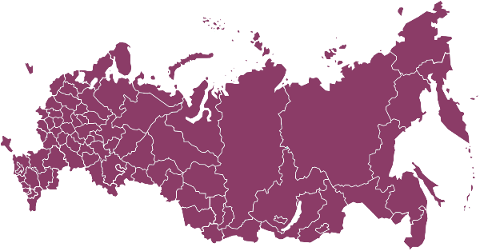
Организация исследования
130 образовательных организаций
Тип образовательной организации
5
6
2
5
8
4
8
2
Распределение по форме управления организацией:

Slide 9

Здоровьесберегающие условия образовательной организации
7680
Совокупность факторов и условий
психолого-педагогических
медико-гигиенических
детей
школьного возраста
Цель – разработка критериев оценки основных компонентов образовательного процесса и ранжирование образовательных организаций в отношении состояния здоровьесберегающей среды современной школы
технических
кадрового обеспечения
Укрепление и сохранение
здоровья обучающихся

Slide 10
Распределение обучающихся по психолого-педагогическим категориям
Выявлена связь между психолого-педагогической категорией обучающегося и формой обучения в ОО.
85,1% детей с нарушением интеллекта, болезнями ОДА, зрения, слуха чаще всего обучаются в специальных (коррекционных) школах и классах
14,9% получают образование в инклюзивных классах.
49,5% детей с ЗПР, нарушениями речи и расстройствами аутистического спектра (РАС)обучаются в инклюзивной форме.
15 федеральных округов РФ
130 образовательных организаций
7680 обучающихся

Slide 11

Сведения о здоровье обучающихся
Группа здоровья
Доля обучающихся с ОВЗ
Медицинская группа
для занятий физической культурой
Несчастные случаи в 58,3% образовательных организаций.
В целом их частота составляла в 0,36% и в том числе во время уроков – в 0,05%.

Slide 12
Организация медицинской помощи
Актуальное состояние:
Пути оптимизации :
Все образовательные учреждения имели медицинские блоки (кабинеты), в которых работали врачи (83,3%) и реже фельдшер/медицинская сестра.
Закреплены за: 50% - детские поликлиники; 25% - районные больницы; 16,7% - детские больницы и ЦРБ (8,3%).
Родители указали на возможность получить медицинскую консультацию и помощь в ОО.
Причины обращения: 21% – перевод ребенка-инвалида на домашнюю или семейную форму обучения; 15% – вызов скорой помощи; 10% – ухудшение самочувствие на уроке.
Отсутствие медицинского транспорта во всех образовательных организациях.
Знакомство педагогических работников с информацией о состоянии здоровья обучающихся.
Просвещение в области организации образовательного процесса и занятий адаптивной физической культурой.
Учет состояния здоровья школьника при выборе содержания образовательного процесса и технических средств обучения, оборудования, учебно-методических пособий.
Знакомство с современными достижениями в области педиатрии и повышение квалификации медицинских работников по вопросам укрепления здоровья обучающихся в ОВЗ.

Slide 13


Доступная среда
Архитектурные условия
ОО для детей НОДА
ОО для детей
с нарушениями слуха
ОО для детей с нарушениями зрения
Предложения по оптимизации:
Восполнение недостающих типов архитектурных условий – 42%
Обновление и ремонт – 66%
Техническое оснащение – 30%
Нуждаются
в капитальном ремонте
В 2017 г. - 47,5% ОО обеспечили беспрепятственный доступ детей с ОВЗ

Slide 14
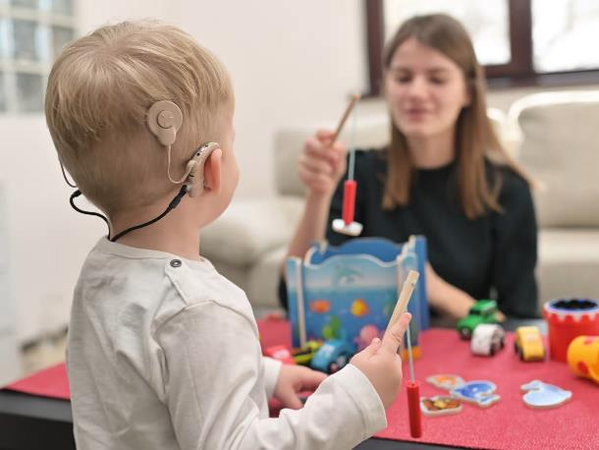
Оснащение специальным оборудованием и дидактическим материалом
60% обучающихся с нарушениями слуха
45% с нарушением функций опорно-двигательного аппарата (45%)
35% с нарушением зрения
Отсутствие квалифицированных кадров не позволяет оптимально построить педагогическую работу
Дефицит реабилитационного, развивающего и учебного оборудования негативно влияет на состояние здоровья и успеваемость обучающихся, особенно в школах старой постройки и не прошедших полной модернизации

Slide 15

Здоровьесберегающие технологии
динамические паузы
уроки релаксации
расслабляющие игры
и упражнения
профилактика зрительного утомления,
повышение активности центральной нервной системы
укрепление мышц и связок нижних конечностей
прогулки
надомном обучении с применением ЭО и ДОТ, в урочное и внеурочное время
Проблемы реализации здоровьесберегающих технологий:
Недостаточная научная обоснованность и отсутствие образовательных технологий для детей с ОВЗ.
Малая эффективность традиционных методов и технологий здоровьесбережения для детей с ОВЗ.
Ограниченное и неверное применение технологий при построении урочных занятий.
Низкая компетентность педагогов в отношении оптимальной организации учебного процесса для детей с ОВЗ.
Педагоги в большинстве случаев сами адаптируют здоровьесберегающие технологии

Slide 16

Кадровое обеспечение
Уровень подготовленности педагогических кадров
(экспертная оценка организаций)
Оценка | Количество (%)
Удовлетворительно | 25
Хорошо | 50
Отлично | 25
Обеспеченность профессиональными кадрами
№ | Необходимость специалистов | Количество ответов (%)
1 | Наблюдается острая нехватка специалистов | 10
2 | Ощущается нехватка специалистов | 35
3 | У нас нет острой потребности в перечисленных специалистах | 55
Примечание:
Нехватка специалистов в малых городах и городах с населением до 1 миллиона
Дефицит кадров в области дефектологии всех профилей (олигофренопедагогика, тифлопедагогика, сурдопедагогика, специальная психология, логопедия).

Slide 17

Варианты здоровьесберегающих условий
удовлетворительные (n=20)
достаточные (n=43)
близкие к эталону (n=22)

Slide 18

Результаты факторного анализа
Проблемы
Показатели | специальные (коррекционные школы) | инклюзивное образование через создание классов для обучающихся с ОВЗ | инклюзивное образование через интеграцию обучающегося с ОВЗ в общеобразовательный класс
1 | Динамика учебной деятельности | Архитектурные условия | Специальный дидактический материал
2 | Коррекционные курсы | Динамика учебной деятельности | Динамика учебной деятельности
3 | Архитектурные условия | Специальный дидактический материал | Внеурочная деятельность
4 | Специальное оборудование | Специальное оборудование | Профильное образование специалистов
5 | Специальный дидактический материал | Коррекционные курсы | Наличие педагогических кадров
6 | Внеурочная деятельность | Наличие педагогических кадров | Специальное оборудование
Недостаточность учебно-методического оснащения
Проблемы оформления пространства ОО в соответствии с требованиями СанПиН
Несовершенная материально-техническая база
Малый объем медицинской помощи обучающимся с ОВЗ
Дефиците и профессиональная готовность кадров

Slide 19
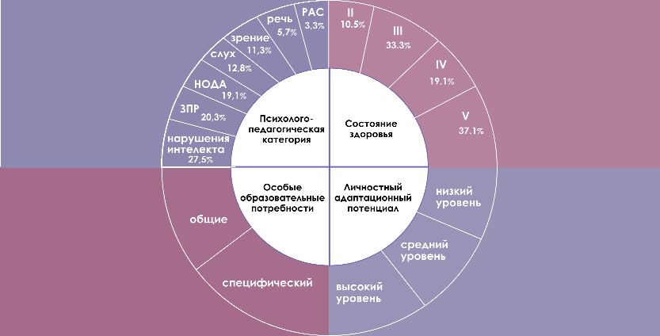
Результаты факторного анализа
Образовательный фактор:
организация и условия урочной, внеурочной деятельности, коррекционно-развивающей работы,
взаимодействие с родителями
Профилактический :
организация медицинской помощи и здоровьесберегающих мероприятий
Материально-технический
и средовой факторы:
архитектурные условия,
техническое оснащение
климато-географические условия, техногенно-экологические риски,
уровень урбанизации
Социальный фактор:
нормативно-правовое обеспечение, характер ДРО и условия воспитания в семье, уровень квалификации
педагогических кадров
ЭФФЕКТЫ ЗДОРОВЬЕСБЕРЕЖЕНИЯ
Профилактика хронических и соматических заболеваний
Улучшение психологического самочувствия и качества жизни
Формирование навыков безопасного поведения
Гармонизация межличностных отношений
Снижение травматизации

Slide 20
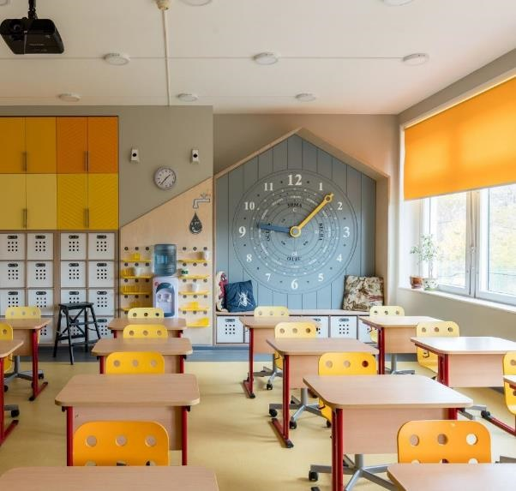
ИДЕАЛЬНАЯ ШКОЛА ДЛЯ ДЕТЕЙ С ОВЗ
Соответствие нормам СанПиН и особым образовательным потребностям детей с ОВЗ той нозологической категории, образование которой она осуществляет.
Наличие достаточного числа специального оборудования, учебно-методического и дидактического обеспечения.
Персонифицированный подход в организации образовательного процесса с учетом положения ФГОС, содержания примерных АООП, психофизиологических особенностей и состояния здоровья обучающихся.
Регулярный мониторинг и реализация мероприятий по охране и укреплению здоровья.
Штатное расписание с достаточным количеством специалистов, в том числе и узкопрофильных, постоянно повышающих квалификацию.

Slide 21
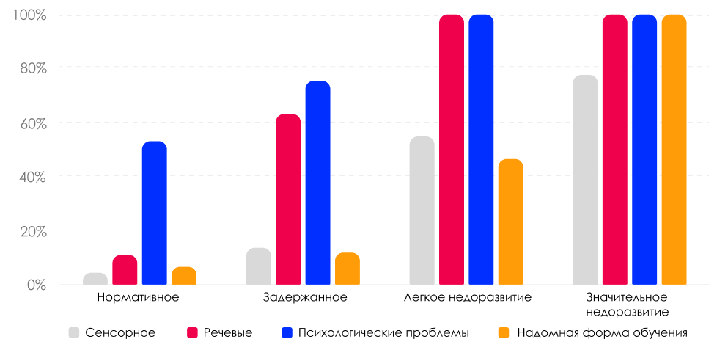
МЕЖДИСЦИПЛИНАРНЫЙ ПОДХОД В ПОДГОТОВКЕ КАДРОВ
Модернизация содержания профессиональных образовательных программ высшего образования с учетом современных достижений науки и потребностей практики.
Территориальные, социокультурные и экономические отличия регионов.
Новые требования к подготовке специалистов с учетом содержания доработанного «Профессионального стандарта педагог-дефектолог».
Рост количества лиц с ОВЗ с сочетанием психологических нарушений и тяжелыми множественными нарушениями развития.
Расширение спектра профессиональной деятельности дефектолога.
Баланс теоретической и практической частей образовательных программ.

Slide 22
ВЫВОДЫ
Дети с нарушениями интеллекта - самая многочисленная категория обучающихся с ОВЗ, второе ранговое место занимают дети с ЗПР, третье дети с НОДА. Количество детей с нарушениями речи и РАС и не превышает 6%.
Здоровьесберегающая среда образовательной организации для детей с ОВЗ требует создания специальных медико-гигиенических, организационных
и психолого-педагогических условий.
Образовательные организации, реализующие меньшее количество АООП имеют лучшие образовательные показатели и большую дифференциацию учебной деятельности
и коррекционных курсов.
Отсутствие эффективных механизмов сетевого партнерства с учреждениями здравоохранения приводит к невозможности учета данных о состоянии здоровья обучающихся и педагогическим ошибкам при определении условий, форм
и режима обучения.
Высокая практическая потребность в междисциплинарных научных исследованиях по разработке здоровьесберегающих технологий для детей с ОВЗ различных
психолого-педагогических категорий.

Slide 23
Спасибо
за внимание
Лазуренко Светлана Борисовна,
д. п. н., член-корр. РАО,
ведущий научный сотрудник ФГБНУ «ИКП РАО»

